Slide 1


Implementasi Otomatisasi Backup Data pada Jaringan Hybrid
Sistem Pemeriksaan Pasien Rawat Inap di Rumah Sakit
Al Nazirul Mubin
2022903430003
Hari Toha Hidayat, S.Si., M.Cs.
Muhammad Davi, S.Kom., M.Cs.

Slide 2
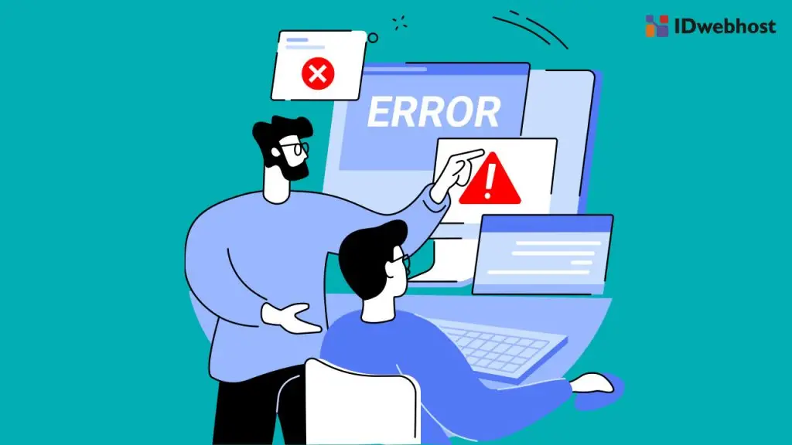
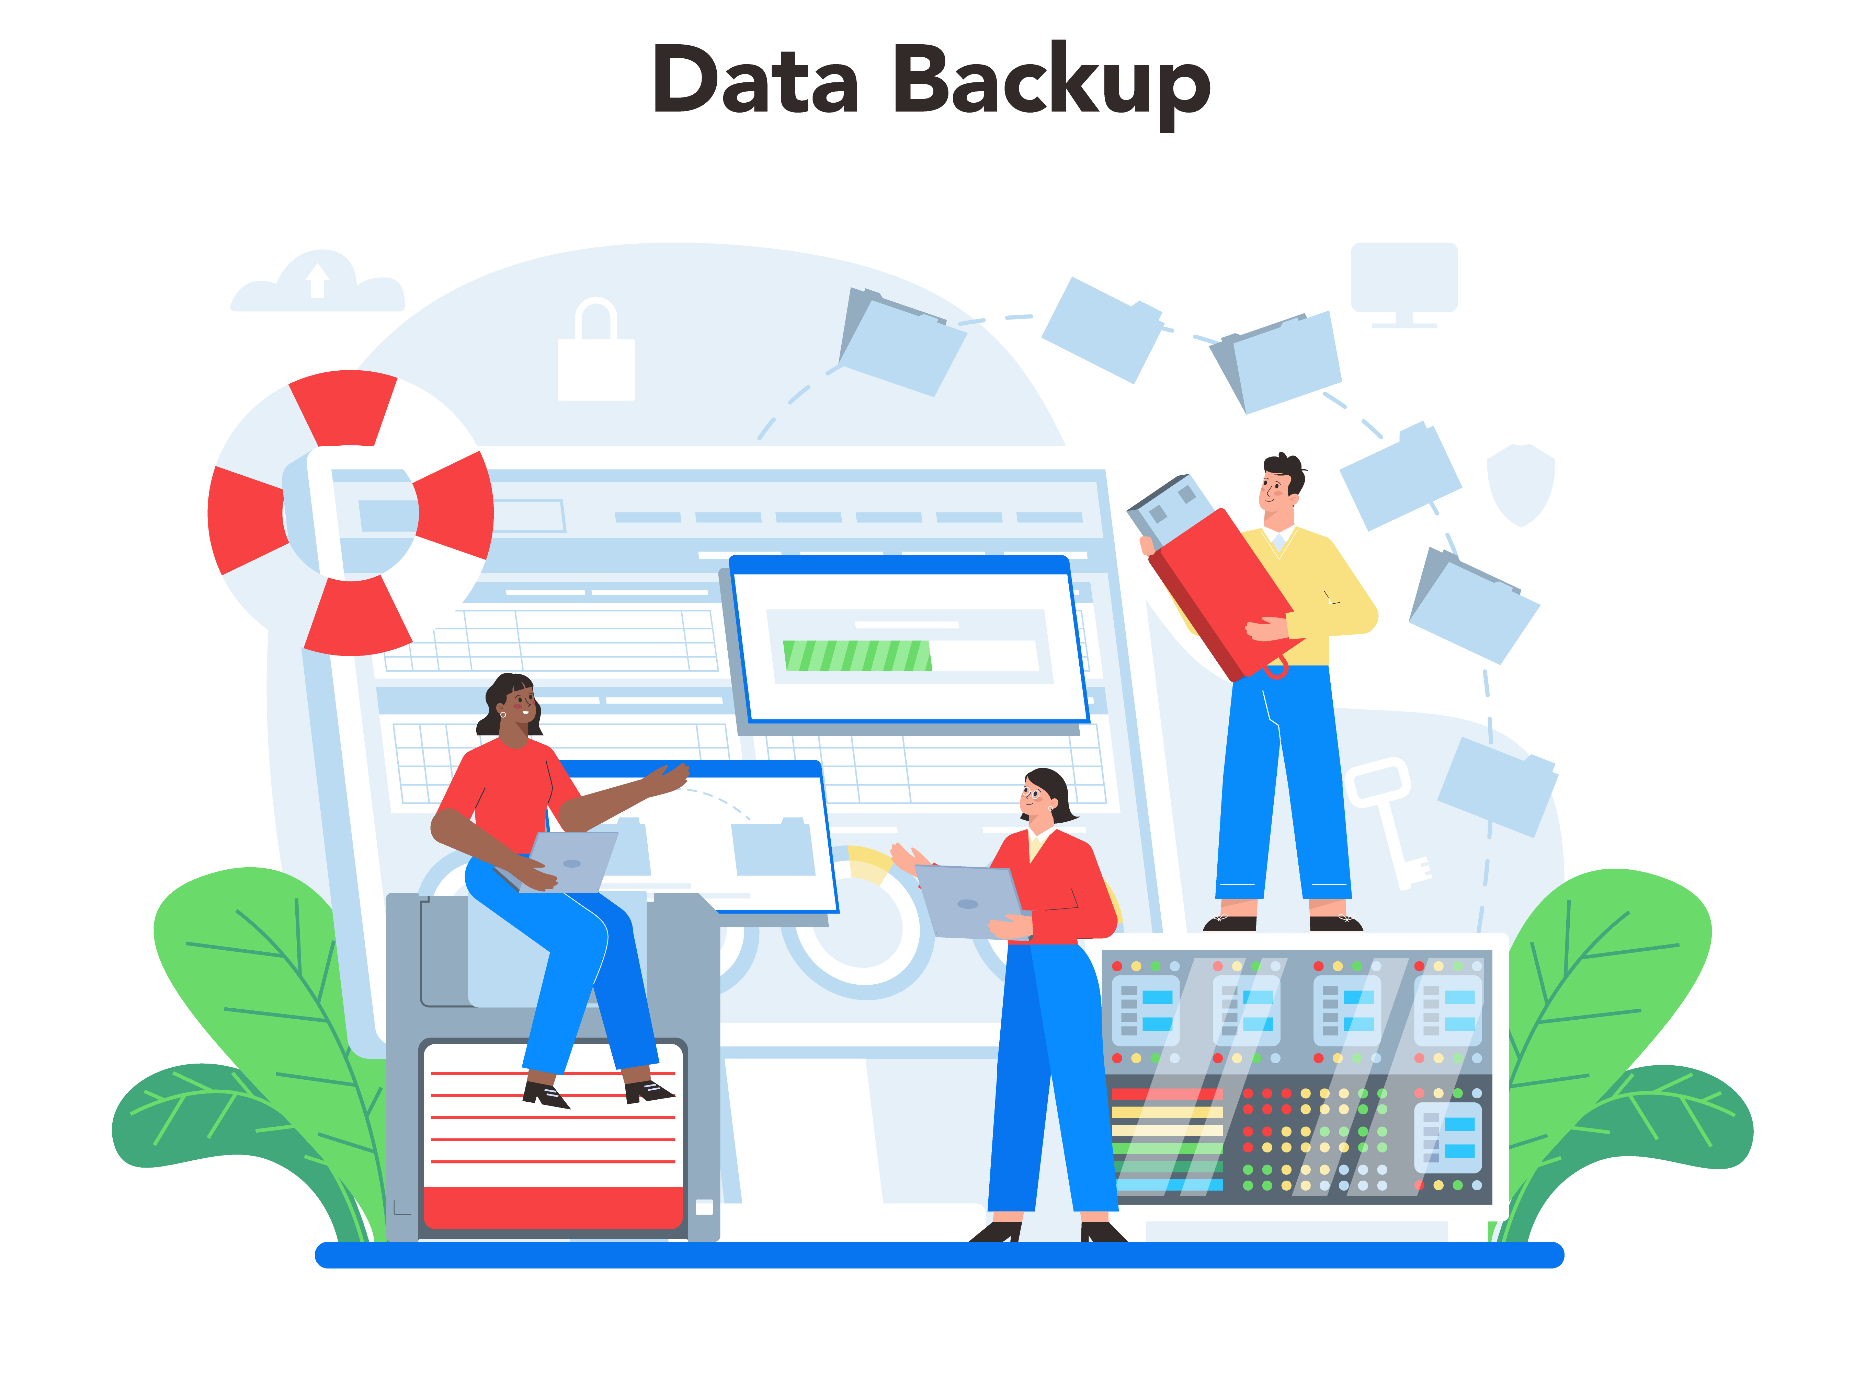
Latar Belakang
Penggunaan sistem manual dan terisolasi yang menghambat akses data klinis real-time.
Ketergantungan pada server tunggal di jaringan hybrid yang memicu resiko kehilangan data akibat kegagalan teknis.
Downtime sistem menyebabkan diskontinuitas riwayat perawatan.
Proses pencadangan konvensional memicu penguncian tabel (table locking).

Slide 3

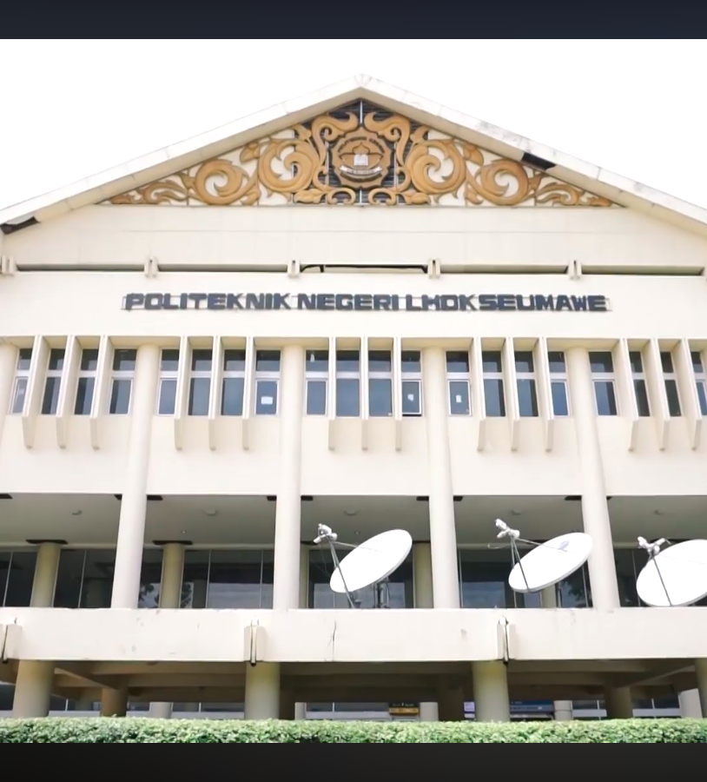

Rumusan Masalah
Batasan Masalah
Tujuan Penelitian
Replikasi Master-Slave: Menjamin ketersediaan data tinggi (High Availability).
Efisiensi Durasi: Pengukuran performa menggunakan metode Average Time.
Otomasi Hot Backup: Pengujian fitur Zero-Locking (tanpa hambatan input).
Sinkronisasi: Penilaian stabilitas transmisi dan latensi data.
Implementasi: Membangun ketersediaan data tinggi (High Availability) berbasis Master-Slave.
Analisis: Mengukur efisiensi durasi otomasi menggunakan Average Time.
Pengujian: Memvalidasi fitur Hot Backup otonom dengan status Zero-Locking.
Evaluasi: Menilai stabilitas sinkronisasi Hybrid dan latensi transmisi.
Manfaat Penelitian
Lingkup Teknologi: MySQL Master-Slave, Percona XtraBackup, dan Linux Cron Job.
Objek Data: Data pemeriksaan (visit) pasien rawat inap rumah sakit.
Aspek Pengujian: Fokus pada akses baca (Read) saat simulasi kegagalan Master.
Metode Analisis: Evaluasi sistem menggunakan Average Time.
Pengecualian: Tidak membahas keamanan jaringan, enkripsi lanjut, dan pemulihan multi-region.
Institusi (RS): Data Aman, Layanan Lancar (Zero Locking), & Efisiensi IT.
Akademis: Referensi Teknis Replikasi & Literatur Industri 4.0.
Penulis: Penerapan Teori & Penguasaan Teknologi (Percona XtraBackup & Cron Job).

Slide 4
State of the Arts
Berikut ini salah 3 (tiga) dari beberapa penelitian terdahulu yang menjadi State of the Arts dalam penelitian ini.
Penulis, Tahun | Gap (Celah) | Novelty (Kebaruan)
Sholihah & Darujati, 2022 | Fokus isolasi Docker, tanpa otomasi backup pada VPS native. | Otomasi Hot Backup (Zero-Locking) pada jaringan hybrid rumah sakit.
Kamiswara & Wijaya, 2024 | Berfokus pada efisiensi kueri, tanpa otomasi hot backup jaringan hybrid.
Haryoto dkk., 2025 | Fokus optimasi kueri, tanpa otomasi hot backup terjadwal.

Slide 5
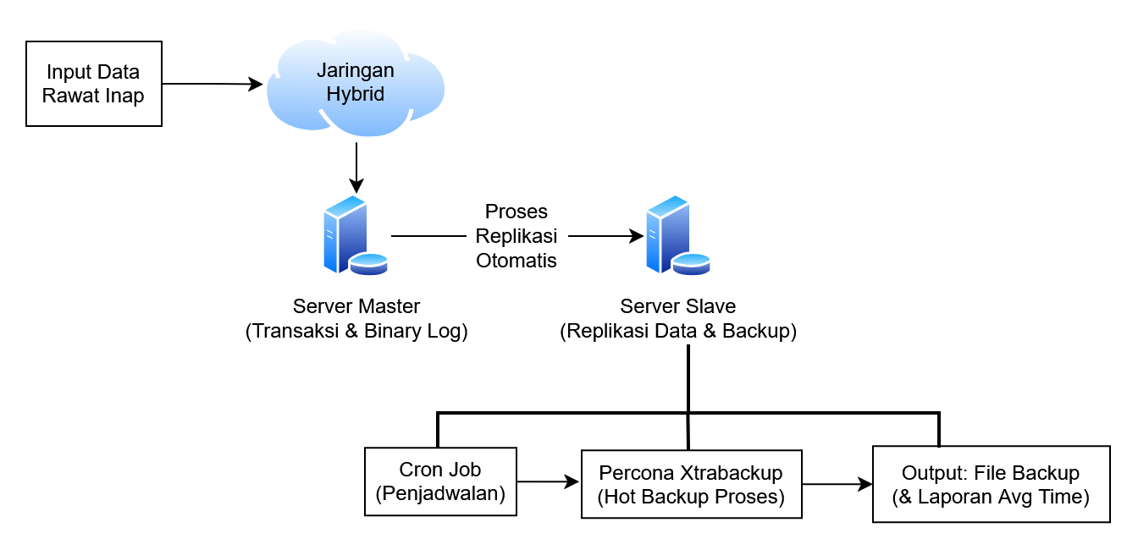
Metodologi Penelitian
Bagian Sinkronisasi Hybrid
Bagian Replikasi Master-Slave
Bagian Hot Backup
pada Server Slave
Teknik Pengujian:
Sinkronisasi & Konsistensi
Otomatisasi & Hot Backup
Ketersediaan (Failover)
Validasi Data
Perangkat Keras:
Server Master dan Slave
Perangkat Lunak:
DBMS
Backup Engine
Automation Tool
Metode Penelitian:
Replikasi Master-Slave
Analisis Data Average Time

Slide 6
Jadwal Kegiatan Penelitian
Januari - Ferbruari 2026
Mei 2026
Maret - April 2026
Juni 2026
Melakukan studi literatur dan penyusunan proposal skripsi
Pengujian sistem dan analisis data yang diperoleh
Proposal |  |  |  | Skripsi
Merancang sistem dan implementasi sistem
Menyusun draf dan penyusunan laporan skripsi

Slide 7
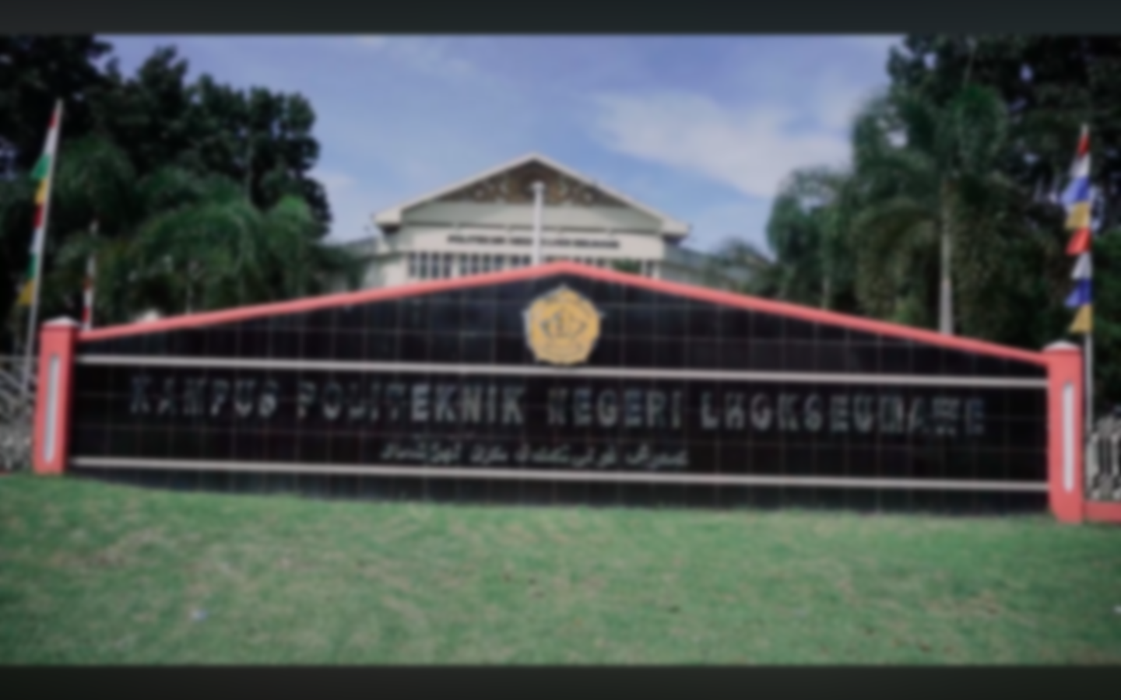
Sekian
Terima Kasih

